Slide 1
Sprint 1
20/11/2023 – 04/11/2023

Slide 2
Outline
Bug Fixing
Omologazione dell’utilizzo dei tempi
Implementazione funzionalità di registrazione utenti
Statistiche
Conclusioni

Slide 3
Bug Fixing
ScheduleBuilder
ControllerScheduler
HolidayRestEndpoint
AssegnazioneTurno
CalendarSetting
HolidayController

Slide 4
Bug Fixing - ScheduleBuilder
Questa classe presentava molte criticità a livello di testing. Quindi l'obiettivo di questo Sprint è stato quello di aggiungere dei controlli per la generazione di 'schedule' che fossero coerenti (Data di inizio antecedente alla data di fine, schedule generati da una lista di utenti vuoti e gestione della creazione di uno schedule con alcuni vincoli violati).
In particolare si è cercato di portare alla massima coverage i test sviluppati nello sprint antecedente. Obiettivo raggiunto con il 100% dei test che risultano terminare con successo per questa classe.

Slide 5
Bug Fixing - ControllerScheduler
Nella fase precedente di testing ci siamo resi conto che il controller relativo allo scheduler si comportava in modo anomalo in caso della gestione di un ‘AssegnazioneTurno’ (o turno concreto). Infatti non era possibile creare un nuovo ‘AssegnazioneTurno’ senza la presenza nel sistema di qualche utente precedentemente ritirato da quel turno.
Sono stati aggiunti controlli riguardanti date di due scheduler differenti che si sovrappongono. Sia nella fase di creazione di un nuovo schedule che in quella di rimozione.
Inoltre è stato riscontrato un bug presente sulla repository di Lombok, riguardante la generazione automatica del metodo toString() per le classi @Data di Spring. In particolare, demandano a Spring questa inizializzazione si potrebbe generare un loop di referenziazioni.

Slide 6
Bug Fixing - HolidayRestEndpoint
Refactor dell’URL di chiamata verso il servizio ‘date.nager.at’ utilizatto per ottenere facilities per gestire il calendario.
In questo modo la richiesta al servizio risponde codici HTTP corretti (404 in precedenza)

Slide 7
Bug Fixing - AssegnazioneTurno
Fix del costruttore all’interno della classe AssegnazioneTurno. Inizialmente questa classe prevedeva un attributo che di costruttore non veniva mai inizializzato e per tanto tutte le classi che invocavano e provavano a effettuare una lettura questa provocava un eccezione che non veniva gestita. La soluzione è stata modificare il costruttore della classe in modo tale da inizializzare la struttura e evitare la creazione dell’eccezione.

Slide 8
Bug Fixing – CalendarSettings
La classe CalendarSetting, a seguito di un commit, non è più utilizzata da nessun altro elemento di un sistema. Considerando che non fa alcun controllo sulla validità degli input e non forma correttamente le query string assegnate è stata indicata come @Deprecated

Slide 9
Bug Fixing – HolidayController
Aggiunti null checks per le classi Categoria, CategoriaUtente, Holiday.
Introdotto un custom constaint @BeforeInTime per controllare che date di inizio precedano date di fine
Introdotta, in prima battuta, sanitizzazione sui metodi getSundays() e registerHolidayPeriod() per non creare domeniche per più di 2 anni.

Slide 10
Omogeneizzazione dell’utilizzo dei tempi
A seguito di un incontro è stato deciso di risolvere l’eterogeneità dei formati di tempo in LocalTime, LocalDate e Timestamp (per preservare il fuso orario). Data la prevalenza di Epoch nel codice, è stato deciso invece di rimuovere Timestamp in favore di Epoch, che assolve alla stessa funzione
Rimangono alcune Classi, intese per l’utilizzo diretto da parte degli utenti, che usano un formato stringa, che non sono state discusse e per le quali si suggerisce la sostituzione con il formato già in uso più adatto.
Gli attributi dell’entità Turno sono stati modificati da {ora di inizio, ora di fine, giornoSuccessivo} in {ora di inizio, durata}. Questo cambiamento semplifica l’entità e rimuove gli errori (e la logica dei check) derivante dalla possibilità di inserire orari di fine precedenti a quelli di inizio con il booleano giornoSuccessivo == false.

Slide 11
Implementazione della registrazione utenti (1)
Per prima cosa è stata considerata la User Story: "Come configuratore vorrei registrare tutti gli utenti che devono partecipare al sistema".
Quindi abbiamo implementato un meccanismo di registrazione di un nuovo utente implementando la relativa interfaccia grafica.

Slide 12
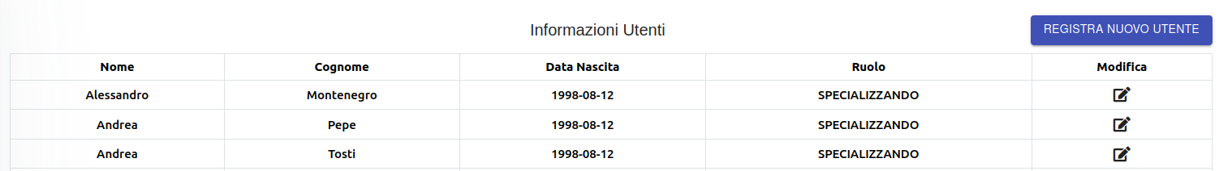
Implementazione della registrazione utenti (2)
Nella sezione «Utenti» del configuratore è stato aggiunto il bottone «Registra nuovo utente».

Slide 13
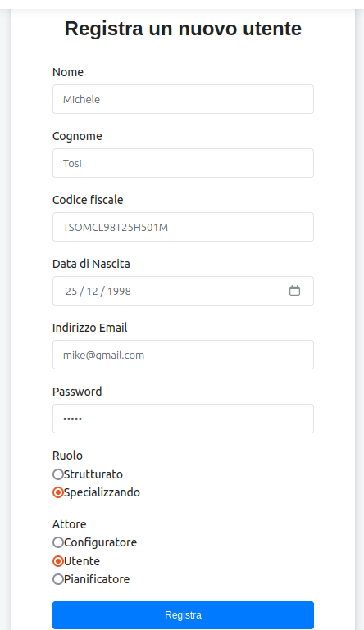

Implementazione della registrazione utenti (3)
Cliccando su «Registra», se i dati forniti in input sono corretti, viene mostrato questo toast.

Slide 14
Implementazione della registrazione utenti (4)
Il nuovo utente appare così nella lista di tutti gli utenti del sistema.

Slide 15
Statistiche (1)
Issues risolti: #199,#248,#249,#250,#252,#255,#261, #265,#266,#267,#274,#278,#284,#287, #291
Issues aperti:
#248,#249,#250,#251,#252,#255,#261, #265,#266,#267,#269,#270,#271,#274, #278,#281,#282,#283,#284,#287,#291, #295, #298

Slide 16
Statistiche (2)

Slide 17
Statistiche (3)
 | Business modelling | Requirements | Analysis and design | Implementation | Test | Deployment | Configuration and change management | Project management | Environment | Total
Danilo D'Amico | / |  | 1 h 30 min | 3 h | 1 h | 20 min | / | 20 min | 10 min | 6 h 30 min
Massimo Stanzione | / |  | 1 h 30 min | 4 h | 2 h | 30 min | / | 20 min | 20 min | 8h 40 min
Matteo Fanfarillo | / | 10 min | 10 min | 4 h | 1 h | 30 min | / | 1 h | 1 h | 7 h 50 min
Matteo Federico | / |  | 1 h 30 min | 2 h | 2 h |  | / | 20 min | 10 min | 6 h
Sebastian Roberto Opriscan | / |  |  | 30 min | 1 h |  | / | 30 min | 4 h | 6 h
Simone Bauco | / |  |  | 3 h 30 min | 15 min | 15 min | / | 1 h | 1 h 30 min | 6 h 30 min
Simone Staccone | / |  | 1 h 30 min | 2 h 30 min | 1 h |  | / | 4 h |  | 9 h

Slide 18


Conclusioni
Aggiunte al Product Backlog
Trigger sul Database (Costum annotation sulle Entity in Spring)
Grant a livello utente
Meccanismo di autenticazione sicura sulle API

